Slide 1
PLANEACIÓN ELECTORAL

Slide 2

ETAPAS DE LA JORNADA ELECTORAL
CALENDARIZACIÓN
COMISIONES ELECTORALES

Slide 3
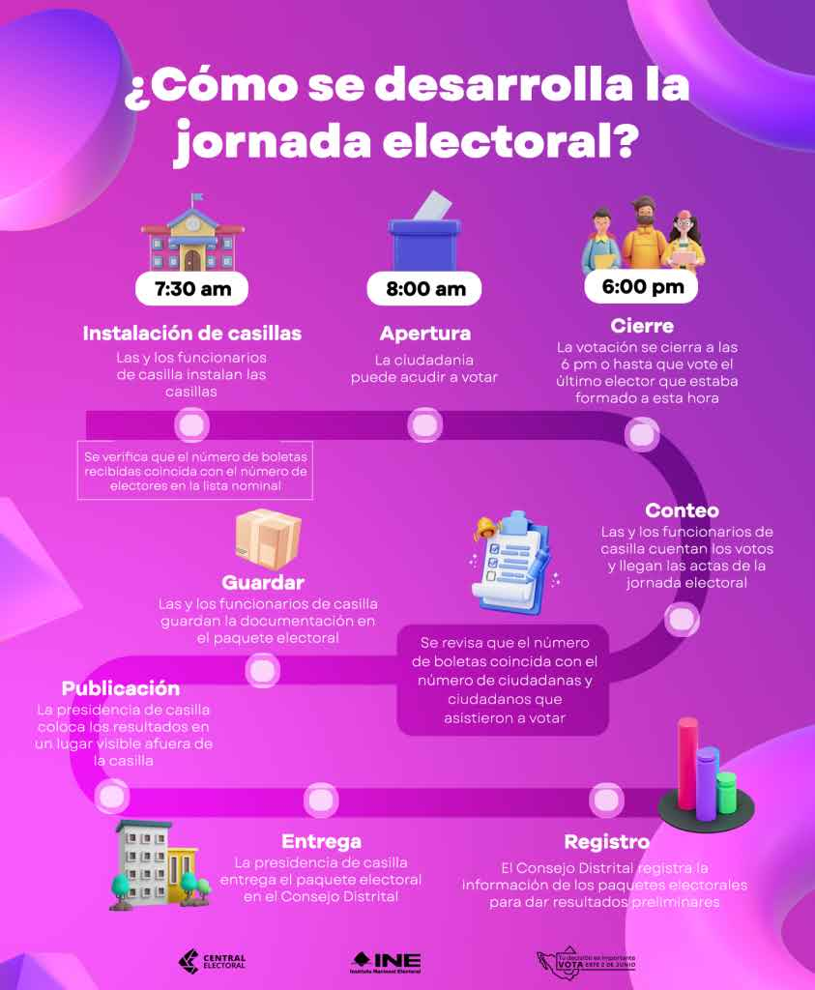
ETAPAS DE LA JORNADA ELECTORAL

Slide 4
PROCESO DE LA JORNADA ELECTORAL EN MÉXICO, ORGANIZADO POR EL INSTITUTO NACIONAL ELECTORAL (INE).
Instalación y Apertura: Comienza a las 7:30 am con la instalación de casillas por los funcionarios y a las 8:00 am se abren para que la ciudadanía vote.
Cierre y Conteo: La votación cierra a las 6:00 pm (o cuando vote el último elector formado), seguido por el conteo de votos y llenado de actas.
Publicación y Registro: Los resultados se publican fuera de la casilla, y posteriormente se entregan y registran en el Consejo Distrital para los resultados preliminares.

Slide 5
INSTALACIÓN Y APERTURA DE CASILLA
El primer domingo de junio del año de la elección ordinaria, a las 7:30 horas, los ciudadanos presidente, secretario y escrutadores de las mesas directivas de las casillas nombrados como propietarios deberán presentarse para iniciar con los preparativos para la instalación de la casilla en presencia de los representantes de partidos políticos y de Candidatos Independientes que concurran.
A solicitud de un partido político, las boletas electorales podrán ser rubricadas o selladas por uno de los representantes partidistas o de candidatos ante la casilla designado por sorteo, quien podrá hacerlo por partes para no obstaculizar el desarrollo de la votación.

Slide 6
INSTALACIÓN Y APERTURA DE CASILLA
En el supuesto de que el representante que resultó facultado en el sorteo se negare a firmar o sellar las boletas, el representante que en un principio lo haya solicitado tendrá ese derecho. La falta de rúbrica o sello en las boletas no será motivo para anular los sufragios recibidos. Acto continuo, se iniciará el levantamiento del acta de la jornada electoral, llenándose y firmándose el apartado correspondiente a la instalación de la casilla.
Durante el día de la elección se levantará el acta de la jornada electoral, que contendrá los datos comunes a todas las elecciones y las actas relativas al escrutinio y cómputo de cada una de las elecciones.

Slide 7
1. Con un apartado referente a la instalación
2. Con un apartado referente al cierre de votación
EL ACTA DE LA JORNADA ELECTORAL

Slide 8
Apartado correspondiente a la instalación
El lugar, la fecha y la hora en que se inicia el acto de instalación
El nombre completo y firma autógrafa de las personas que actúan como funcionarios de casilla
El número de boletas recibidas para cada elección en la casilla que corresponda, consignando en el acta los números de folios
Que las urnas se armaron o abrieron en presencia de los funcionarios y representantes presentes para comprobar que estaban vacías y que se colocaron en una mesa o lugar adecuado a la vista de los electores y representantes de los partidos políticos y de Candidatos Independientes
Una relación de los incidentes suscitados, si los hubiere
En su caso, la causa por la que se cambió de ubicación la casilla.

Slide 9
APARTADO REFERENTE AL CIERRE DE VOTACIÓN
Hora de cierre de la votación: El momento exacto en que el presidente de la mesa directiva declara cerrada la casilla.
Causa del cierre: Debe indicarse si la votación cerró a la hora legal establecida (18:00 horas) o si fue antes (porque ya votaron todos los electores de la lista nominal) o después (porque aún había personas formadas en la fila).
Número de boletas sobrantes e inutilizadas: El secretario debe asentar la cantidad de boletas que no se utilizaron, las cuales se cancelan mediante dos rayas diagonales.

Slide 10
¿QUÉ PASA SI NO SE INSTALA LA CASILLA?
Si no se instala pasadas las 8:15 hrs.
El Presidente designará a los funcionarios atendiendo a los propietarios presentes y a los suplentes sino entre los electores que se encuentren en la casilla.
Si hay ausencia del Presidente, el Secretario asumirá sus funciones e integrará en los términos anteriores.
En ausencia de ambos, los escrutadores tomarán los cargos.
Si sólo hubiese suplentes, estos asumirán los cargos.
Si no asistiera ninguno de los funcionarios de la casilla, el consejo distrital tomará las medidas necesarias para la instalación de la misma y designará al personal encargado de ejecutarlas y cerciorarse de su instalación;

Slide 11
¿QUÉ PASA SI NO SE INSTALA LA CASILLA?
Cuando por razones de distancia o de dificultad de las comunicaciones, no sea posible la intervención oportuna del personal del Instituto designado, a las 10:00 horas, los representantes de los partidos políticos y de Candidatos Independientes ante las mesas directivas de casilla designarán, por mayoría, a los funcionarios necesarios para integrar las casillas de entre los electores presentes, verificando previamente que se encuentren inscritos en la lista nominal de electores de la sección correspondiente y cuenten con credencial para votar. En este supuesto, se requerirá la presencia de un juez o notario para dar fe de los hechos, y sino basta con la aprobación de común acuerdo de los funcionarios.

Slide 12
1. Se inicia firmada el acta de la jornada electoral
2. Iniciada la votación no podrá suspenderse sino por causa de fuerza mayor, salvo por casos de fuerza mayor (art.277 LEGIPE)
3. Los electores votarán en el orden en que se presenten ante la mesa directiva de casilla, debiendo mostrar su credencial para votar o en su caso, la resolución del Tribunal Electoral.
LA VOTACIÓN

Slide 13
Los electores deben figurar en la lista nominal, se debe identificar la residencia en la sección respectiva, se retendrán credenciales apócrifas o que no correspondan con el ciudadano.
4. Se entregan las boletas al elector. Se dará asistencia a las personas que no sepan leer o con alguna discapacidad.
5. El elector debe introducir las boletas dentro de las urnas.
6. El Secretario sellará la lista nominal con la palabra “voto”
LA VOTACIÓN

Slide 14
LA VOTACIÓN
(Arts. 277-286)
7. El presidente de la mesa directiva podrá solicitar, en todo tiempo, el auxilio de las fuerzas de seguridad pública a fin de preservar el orden en la casilla
8. La votación se cerrará a las 18:00 hrs. Se puede cerrar antes si se comprueba el voto de todos los electores de la lista nominal.
9. Se llenará el apartado del acta de jornada referente al cierre de la votación.

Slide 15
Es el procedimiento por el cual los integrantes de cada una de las mesas directivas de casilla, determinan el número de electores que votó en la casilla, número de votos emitidos en favor de cada uno de los partidos políticos o candidatos, número de votos nulos, y el número de boletas sobrantes de cada elección.
ESCRUTINIO Y CÓMPUTO
(Arts. 287-297)

Slide 16
VOTOS NULOS
Aquél expresado por un elector en una boleta que depositó en la urna, sin haber marcado ningún cuadro que contenga el emblema de un partido político o de una candidatura independiente
Cuando el elector marque dos o más cuadros sin existir coalición entre los partidos cuyos emblemas hayan sido marcados.

Slide 17
PRELACIÓN EN EL ESCRUTINIO
Y
CÓMPUTO
De Presidente de los Estados Unidos Mexicanos
De senadores
De diputados
De consulta popular
En elecciones concurrentes además se computara: gobernador o jefe de gobierno, diputados locales, y ayuntamientos o alcaldías.

Slide 18
ACTA DE ESCRUTINIO Y CÓMPUTO POR CADA ELECCIÓN
*Número de votos emitidos a favor de cada partido político o candidato
*Número total de las boletas sobrantes que fueron inutilizadas
*Número de votos nulos
*Número de representantes de partidos que votaron en la casilla sin estar en el listado nominal de electores
*Relación de los incidentes suscitados, si los hubiere
*Relación de escritos de protesta presentados por los representantes de los partidos políticos y de Candidatos Independientes al término del escrutinio y cómputo.

Slide 19
ACTA DE ESCRUTINIO Y CÓMPUTO POR CADA ELECCIÓN
*Relación de escritos de protesta presentados por los representantes de los partidos políticos y de Candidatos Independientes al término del escrutinio y cómputo.
*Levantadas y firmadas las actas se forma el expediente de la casilla.
*Se entregará una a los representantes con acuse de recibo, y la primera, al PREP.

Slide 20
CLAUSURA Y REMISIÓN DE PAQUETES
(Arts. 298-299)
Una vez clausuradas las casillas, los presidentes de las mismas, bajo su responsabilidad, harán llegar al consejo distrital que corresponda los paquetes y los expedientes de casilla dentro de los plazos siguientes, contados a partir de la hora de clausura:
Inmediatamente cuando se trate de casillas ubicadas en la cabecera del distrito;
Hasta 12 horas cuando se trate de casillas urbanas ubicadas fuera de la cabecera del distrito, y
Hasta 24 horas cuando se trate de casillas rurales.

Slide 21
CALENDARIO ELECTORAL

Slide 22
¿QUÉ ES?
Es un instrumento de planeación institucional que deriva de atribuciones expresas del Consejo General y de la Junta General Ejecutiva; está normado en el Reglamento de Elecciones (contenido mínimo, momentos de aprobación, posibilidad de ajustes); y se operacionaliza mediante procedimientos internos (manuales) y mecanismos de seguimiento (comisión temporal, metodología e informes).

Slide 23
FUNDAMENTO JURÍDICO
LGIPE: Arts. 41.1.ñ, 48.1.ñ, y 60.1.f.
Corresponde a la Unidad Técnica de Vinculación con los OPLes, elaborar el año anterior al de la elección que corresponda, el calendario y el plan integral de coordinación con los Organismos Públicos Locales para los procesos electorales de las entidades federativas que realicen comicios. La JGE lo aprueba y somete a consideración del CG.

Slide 24
FUNDAMENTO JURÍDICO
REGLAMENTO DE ELECCIONES: Arts. 69-79
Sobre el plan integral y calendario: obligación, contenido mínimo, oportunidad de aprobación y reglas para elecciones federales y locales.
La creación de una comisión temporal de seguimiento, herramienta informática, cierre/evaluación del seguimiento y metodología mínima a seguir.
REGLAMENTO INTERIOR DEL INE: Arts. 5.1.g y 40.1.n

Slide 25
FUNDAMENTO JURÍDICO
REGLAMENTO INTERIOR DEL INE: Arts. 5.1.g y 40.1.n
Sobre el plan integral y calendario: obligación, contenido mínimo, oportunidad de aprobación y reglas para elecciones federales y locales.
La creación de una comisión temporal de seguimiento, herramienta informática, cierre/evaluación del seguimiento y metodología mínima a seguir.

Slide 26
FUNDAMENTO JURÍDICO
Cuando se apruebe el plan y calendario integral, se crea una comisión temporal para darle seguimiento; que exista una herramienta informática para reportar avances; y que, al concluir el proceso, la UTP presente resultados a la JGE y ésta informe al Consejo, con propuestas de mejora.
Además, impone que la comisión defina una metodología mínima de seguimiento con: seguimiento mensual, esquema de operación con áreas responsables, tipos/contenidos de reportes, y estrategias de control.

Slide 27
CALENDARIO Y PLAN INTEGRAL
El RE define que el plan integral y calendario constituyen herramienta de planeación, coordinación, ejecución, seguimiento y control, es decir, el calendario es la cara temporal del plan; el plan es la arquitectura operativa que hace ‘auditables’ las fechas”.
Se debe partir de un binomio, en razón de técnica y control institucional, el calendario fija el tiempo y el plan, el seguimiento y ejecución.

Slide 28
ELEMENTOS MÍNIMOS DEL CALENDARIO
PARA ELECCIONES FEDERALES
El plan integral y calendario debe contener, al menos:
a) Detalle de temporalidad/fechas en que deben realizarse las actividades sustantivas por direcciones ejecutivas y unidades técnicas.
b) Fechas de corte del listado nominal, presupuesto asignado, y definiciones que por naturaleza deban fijarse desde el inicio.
c) Otras precisiones necesarias para determinar oportunamente acciones del Instituto.

Slide 29
El calendario integra y operacionaliza plazos y obligaciones derivados de Constitución, LGIPE, acuerdos y, en su caso, mandatos jurisdiccionales; además, fija hitos internos de ejecución.
El RE permite ajustes motivados (ordinario/extraordinario) y exige que el instrumento prevea cambios por obligaciones legales, sentencias o presupuesto.
¿CREA PLAZOS JURÍDICOS NUEVOS?

Slide 30
COMISIONES ELECTORALES

Slide 31
¿QUÉ SON?
Son órganos auxiliares del Consejo General. Instancias colegiadas internas diseñadas para “desahogar” técnica y ordenadamente el ejercicio de atribuciones del órgano superior de dirección, mediante estudio, preparación de proyectos, emisión de informes/dictámenes y, en su caso, conducción de tareas de seguimiento. (Art. 42 LGIPE)

Slide 32
FUNCIONAMIENTO
Se desarrolla por el Reglamento de Comisiones del Consejo General, emitido precisamente para regular su organización y operación. Este reglamento dispone expresamente que las comisiones deben desempeñar sus funciones en apego a los principios rectores electorales (certeza, legalidad, independencia, imparcialidad, máxima publicidad, objetividad), y añade paridad y perspectiva de género como pautas de actuación.

Slide 33
TIPOS
COMISIONES TEMPORALES
El Consejo General integra las comisiones temporales que estime necesarias para cumplir sus atribuciones; y un rasgo obligatorio es que “siempre” serán presididas por una Consejera o Consejero Electoral. Esto es importante para explicar control institucional: incluso cuando el tema es altamente técnico o de coordinación, el mando formal en comisión recae en una consejería electoral (no en el área ejecutiva).

Slide 34
TIPOS
COMISIONES PERMANENTES
La LGIPE identifica un conjunto de comisiones que “funcionarán permanentemente” y fija su rasgo estructural: se integran “exclusivamente” por Consejeras y Consejeros Electorales designados por el Consejo General.
Estas se definen por la naturaleza estructural de la materia correspondiente, no por la duración de un proceso electoral determinado.

Slide 35
COMISIONES PERMANENTES
a) Capacitación Electoral y Educación Cívica
b) Organización Electoral
c) Prerrogativas y Partidos Políticos
d) Servicio Profesional Electoral Nacional
e) Registro Federal de Electores
f) Quejas y Denuncias
g) Fiscalización
h) Vinculación con los Organismos Públicos Locales
i) Igualdad de Género y no Discriminación

Slide 36
INTEGRACIÓN
Por Consejerías y paridad
Participación de Consejerías del Poder Legislativo y representaciones partidistas (se restringe en materia de quejas y fiscalización)
Por periodos de integración
Presidencias rotatorias
Contar con un secretario/a Técnica
Apoyo de la Secretaria Ejecutiva

Slide 37
CAPACITACIÓN ELECTORAL
Y EDUCACIÓN CÍVICA
Materia relativa a la integración ciudadana de las mesas directivas, capacitación electoral y la función educativa/cívica del Instituto; es permanente porque la formación y educación cívica son funciones continuas y, en proceso, se intensifican. Su expresión institucional son informes/proyectos que el Consejo adopta para conducir esa política.

Slide 38
ORGANIZACIÓN ELECTORAL
Materia relativa a la planeación y ejecución operativa del proceso electoral (logística, documentación/materiales, instalación de casillas, etc., según el marco del Reglamento de Elecciones y los acuerdos del Consejo). La LGIPE la reconoce como comisión permanente y, por tanto, como canal ordinario para generar insumos técnicos-normativos al Consejo.

Slide 39
PRERROGATIVAS Y PARTIDOS POLÍTICOS
Materia vinculada a prerrogativas (acceso a radio y TV, financiamiento, etc.) y a la vida jurídico-administrativa de partidos (en lo que toca a competencia del INE/Consejo). Es permanente porque el régimen de partidos y prerrogativas opera incluso fuera de proceso.

Slide 40
SERVICIO PROFESIONAL ELECTORAL NACIONAL (SPEN)
Materia del servicio profesional: ingreso, evaluación, disciplina, desarrollo; por diseño normativo se excluye la participación de representaciones partidistas en comisiones de este tipo.

Slide 41
REGISTRO FEDERAL DE ELECTORES
Materia del padrón y lista nominal (y demás componentes del registro), que requieren gestión continua y, en proceso, decisiones de corte y actualización

Slide 42
FISCALIZACIÓN
Materia de control financiero y rendición de cuentas. Además de reconocerla como comisión permanente (art. 42), la LGIPE fija reglas específicas para su funcionamiento: duración de consejerías integrantes por tres años, presidencia rotativa anual, decisiones por mayoría, y Secretaría Técnica a cargo del titular de la Unidad Técnica de Fiscalización.
La fiscalización es un “régimen reforzado”: no se agota en las reglas generales del artículo 42, sino que tiene reglas propias en la LGIPE.

Slide 43
VINCULACIÓN CON OPLE
Materia de coordinación interinstitucional con organismos públicos locales; es estructural en el modelo nacional de elecciones y, por eso, el legislador la configura como comisión permanente.

Slide 44
IGUALDAD DE GÉNERO Y NO DISCRIMINACIÓN
Materia transversal de igualdad sustantiva y no discriminación en la función electoral (en reglas, instrumentos, acciones y políticas internas/externas del Instituto). La LGIPE la incorpora expresamente al elenco de comisiones permanentes.

